Slide 1

人教2019 A版 选择性必修 第一册
第一章 空间向量与立体几何
1.1 空间向量及其运算

Slide 2

情境导学
章前图展示的是一个做滑翔运动员的场景，可以想象在滑翔过程中，飞行员会受到来自不同方向大小各异的力，例如绳索的拉力，风力，重力等，显然这些力不在同一个平内，联想，用平面向量解决物理问题的方法，能否把平面向量推广到空间向量，从而利用向量研究滑翔运动员呢，下面我们类比平面向量，研究空间向量，先从空间上的概念和表示开始。

Slide 3
学习目标
1.经历向量及其运算由平面向空间推广的过程，了解空间向量、向量的模、零向量、相反向量、相等向量等的概念.
2.会用平行四边形法则、三角形法则作出向量的和与差，了解向量加法的交换律和结合律.
3.掌握空间向量数乘运算的定义及数乘运算的运算律.
4.了解平行(共线)向量、共面向量的意义，掌握它们的表示方法,并能应用其证明空间向量的共线、共面问题.
5.掌握两个向量的数量积的概念、性质、计算方法及运算规律,能运用数量积求向量夹角和判断向量的共线与垂直.

Slide 4
问题导学
知识点一 空间向量的概念
思考1. 类比平面向量的概念，给出空间向量的概念.
答案 在空间，把具有大小和方向的量叫做空间向量.

Slide 5
空间向量
大小
方向
长度
模
长度

Slide 6
(2)几类特殊的空间向量
名称 | 定义及表示
零向量 | 规定长度为0的向量叫_______，记为0
单位向量 | ______的向量叫单位向量
相反向量 | 与向量a长度_____而方向_____的向量，称为a的相反向量，记为－a
相等向量 | 方向_____且模_____的向量称为相等向量，_____且_____的有向线段表示同一向量或相等向量
零向量
模为1
相等
相反
相同
相等
同向
等长

Slide 7
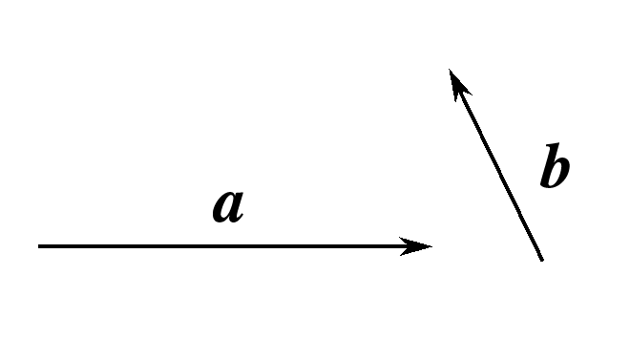
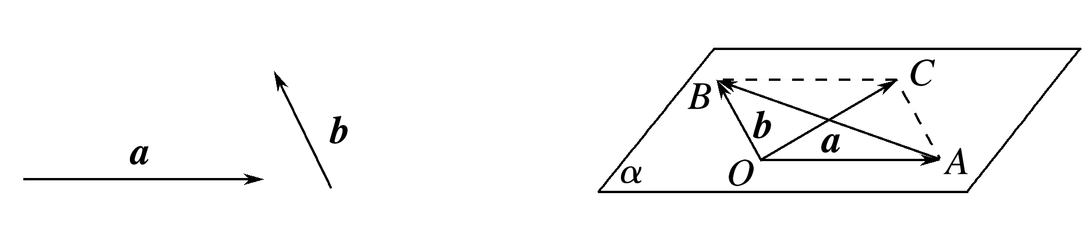
问题导学
知识点二 空间向量的加减运算及运算律
思考2. 下面给出了两个空间向量a、b，作出b＋a，b－a.

Slide 8
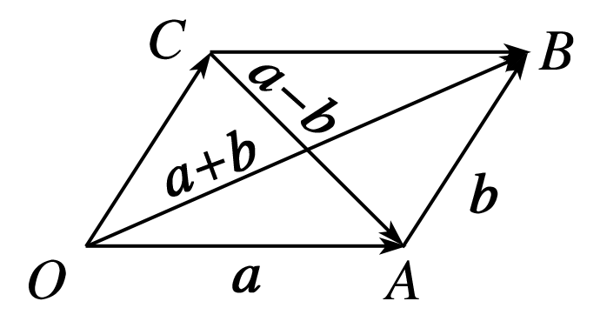
空间向量的加减运算及运算律
(1)类似于平面向量，可以定义空间向量的加法和减法运算.
(2)空间向量加法交换律
a＋b＝______
空间向量加法结合律
(a＋b)＋c＝a＋(b＋c)
b＋a

Slide 9
问题导学
知识点三 空间向量的数乘运算
思考3. 实数λ和空间向量a的乘积λa的意义是什么？向量的数乘运算满足哪些运算律？
答案 λ＞0时，λa和a方向相同；λ＜0时，λa和a方向相反；λa的长度是a的长度的|λ|倍.
空间向量的数乘运算满足分配律及结合律：
①分配律：λ(a＋b)＝λa＋λb，
②结合律：λ(μa)＝(λμ)a.

Slide 10
空间向量的数乘运算
(1)实数与向量的积
与平面向量一样，实数λ与空间向量a的乘积λa仍然是一个向量，称为向量的数乘运算，记作λa，其长度和方向规定如下：
①|λa|＝____.
②当λ>0时，λa与向量a方向相同；当λ<0时，λa与向量a方向 ；当λ＝0时，λa＝0.
(2)空间向量数乘运算满足以下运算律
①λ(μa)＝______； ②λ(a＋b)＝________；
③(λ₁＋λ₂)a＝_________(拓展).
|λ||a|
相反
(λμ)a
λa＋λb
λ₁a＋λ₂a

Slide 11
问题导学
知识点四 共线向量与共面向量
思考4. 回顾平面向量中关于向量共线知识，给出空间中共线向量的定义.
答案 如果表示空间向量的有向线段所在的直线互相平行或重合，那么这些向量叫做共线向量或平行向量.

Slide 12
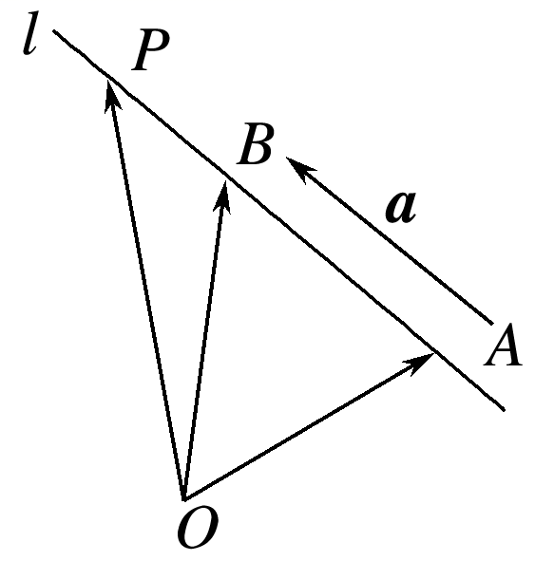
平行(共线)向量
平行或重合
a＝λb
方向向量

Slide 13
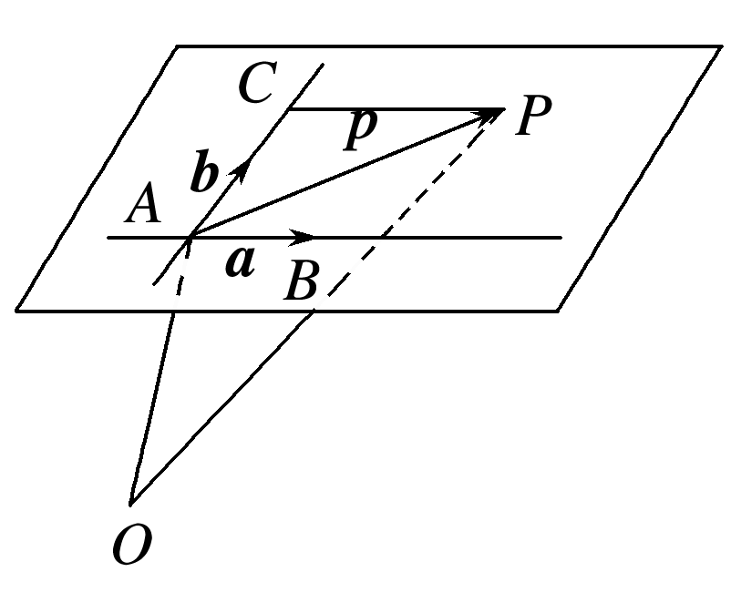
共面向量
惟一
p＝xa＋yb

Slide 14
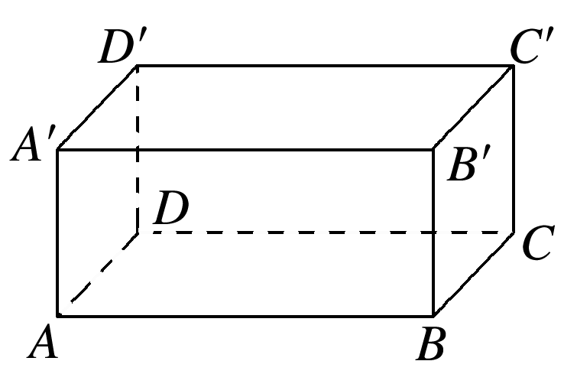
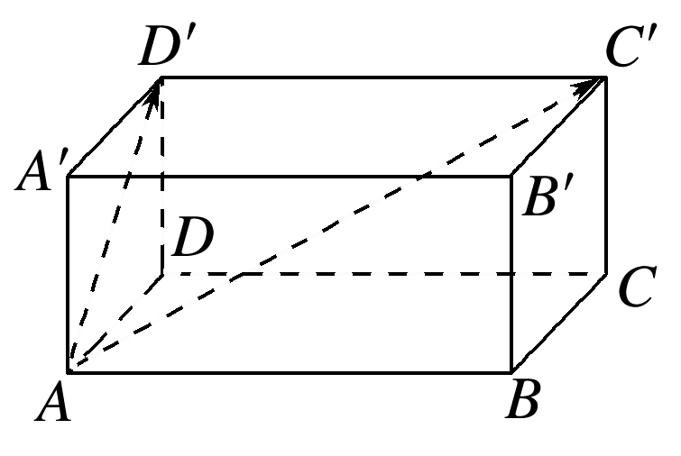
做一做
1.如图，已知长方体ABCD-A′B′C′D′，化简下列向量表达式，并在图中标出化简结果的向量.

Slide 15
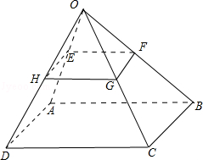
典例解析

Slide 16
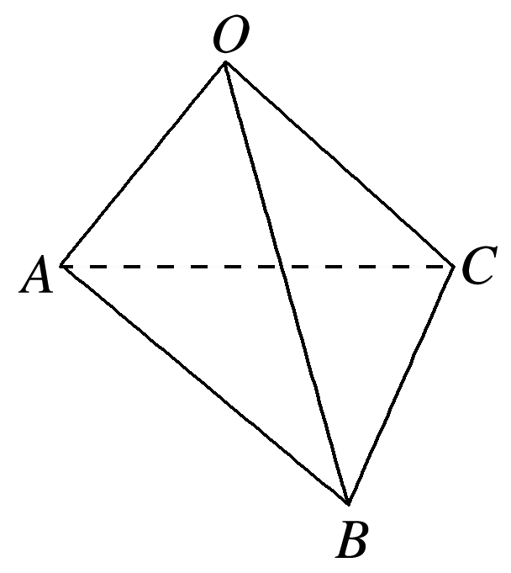
问题导学
知识点五 空间向量数量积的概念

Slide 17
求两个向量的数量积需先确定这两个向量的模和夹角，当夹角和长度不确定时，可用已知夹角和长度的向量来表示该向量，再代入计算.

Slide 18
空间向量数量积
(1)定义：已知两个非零向量a，b，则|a||b|cos〈a，b〉叫做a，b的数量积，记作a·b.
(2)数量积的运算律
数乘向量与向量数量积的结合律 | (λa)·b＝______
交换律 | a·b＝_____
分配律 | a·(b＋c)＝_________
λ(a·b)
b·a
a·b＋a·c

Slide 19
(3)空间向量的夹角
∠AOB
[0，π]

Slide 20
空间向量的数量积的性质
两个向量数量积的性质 | ①若a，b是非零向量，则a⊥b⇔_______
 | ②若a与b同向，则a·b＝______；若反向，则a·b＝________. 特别地，a·a＝____或|a|＝
 | ③若θ为a，b的夹角，则cos θ＝_______
 | ④|a·b|≤|a|·|b|
a·b＝0
|a|·|b|
－|a|·|b|
|a|²

Slide 21
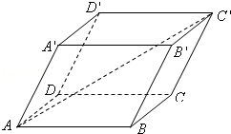
典例解析

Slide 23
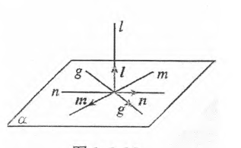

Slide 24
当堂达标
1.下列命题中，假命题是( )
A.同平面向量一样，任意两个空间向量都不能比较大小
B.两个相等的向量，若起点相同，则终点也相同
C.只有零向量的模等于0
D.共线的单位向量都相等
D
解析 容易判断D是假命题，共线的单位向量是相等向量或相反向量.

Slide 25
2.在下列命题中：
①若a、b共线，则a、b所在的直线平行；
②若a、b所在的直线是异面直线，则a、b一定不共面；
③若a、b、c三向量两两共面，则a、b、c三向量一定也共面；
④已知三向量a、b、c，则空间任意一个向量p总可以唯一表示为p＝xa＋yb＋zc.
其中正确命题的个数为( )
A.0 B.1 C.2 D.3
A
解析 根据空间向量的基本概念知四个命题都不对.

Slide 26
3.向量a，b互为相反向量，已知|b|＝3，则下列结论正确的是( )
A. a＝b B. a＋b为实数0
C. a与b方向相同 D. |a|＝3
D
解析 向量a，b互为相反向量，则a，b模相等、方向相反.故D正确.

Slide 28
1
2
3
4
5
答案 4

Slide 29
－8

Slide 30
1
2
3
4
5
6.已知a、b是异面直线，且a⊥b，e₁、e₂分别为取自直线a、b上的单位向量，且a＝2e₁＋3e₂，b＝ke₁－4e₂，a⊥b，则实数k的值为___.
6
解析 由a⊥b，得a·b＝0，
∴(2e₁＋3e₂)·(ke₁－4e₂)＝0，
∴2k－12＝0，∴k＝6.

Slide 31
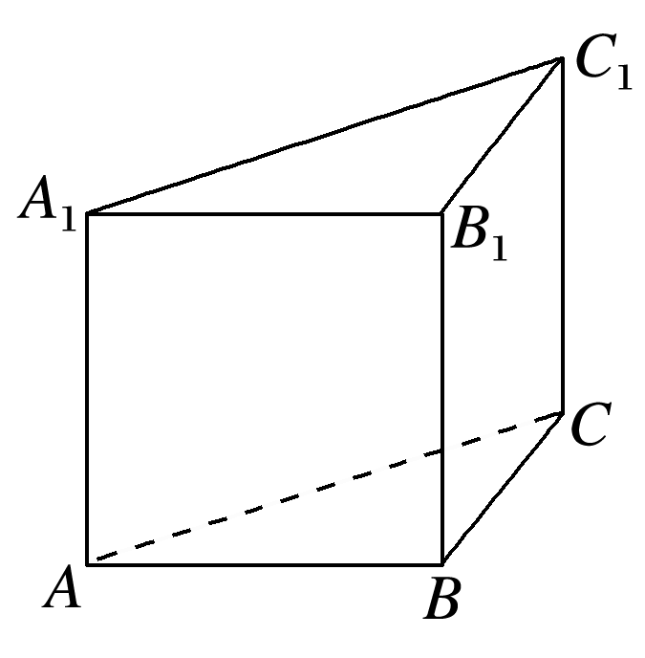
7.BB₁⊥平面ABC，且△ABC是∠B＝90°的等腰直角三角形，▱ABB₁A₁、▱BB₁C₁C的对角线都分别相互垂直且相等，若AB＝a，求异面直线BA₁与AC所成的角.

Slide 32
因为AB⊥BC，BB₁⊥AB，BB₁⊥BC，

Slide 34
课堂小结
1．利用向量的线性运算和空间向量基本定理表示向量是向量应用的基础．
2．利用共线向量定理、共面向量定理可以证明一些平行、共面问题；利用数量积运算可以解决一些距离、夹角问题．
3．利用向量解立体几何题的一般方法：把线段或角度转化为向量表示，用已知向量表示未知向量，然后通过向量的运算或证明去解决问题．其中合理选取基底是优化运算的关键．

Slide 35

人教A版选择性必修第一册

